Slide 1
Kiyama Future Center Lab きやまフラ
未来の価値を生み出す対話する場

Slide 2
多世代･多機能な場づくりの創出
基山フューチャーセンターラボ ５つの原則
１）想いを持った人の大切な問いから、全てが始まる
２）新たな可能性を描くために、多様な人たちの知恵が
ひとつに集まる
３）集まった人たちの関係性を大切にすることで、
効果的な自主性を引き出す
４）共通経験やアクティブな学習により、新たなよりよい
実践が創発される
５）質の高い対話が、これからの方向性や効果的な
アクションを明らかにする

Slide 3
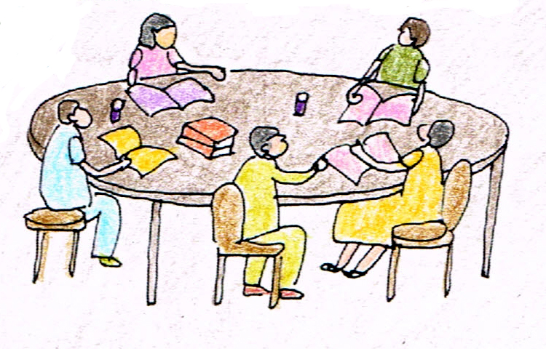
地域円卓会議の実践
テーマごとの地域課題に新たな可能性を創出させる
質の高い問いと対話を繰り返し方向性を見いだす
定例化することにより多様な参加者を掘り起こす

Slide 4
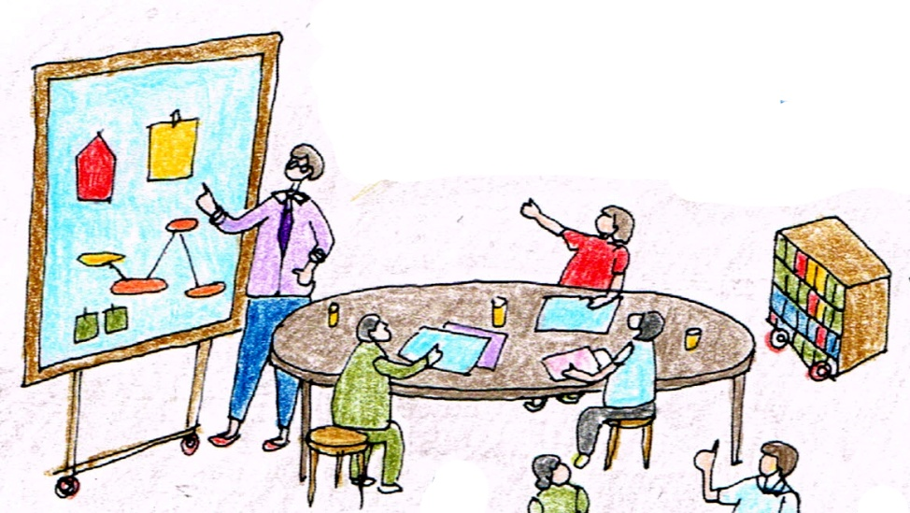
まちゼミの開催
地域の人が自らの活動や仕事内容を伝えることで
新たな地域ブランドの創出を促す
聞き合う場づくりを行うことで、関係性がより深まり、各個人のパワーを引き出す
定例化することにより、多様な参加者を掘り起こす

Slide 5
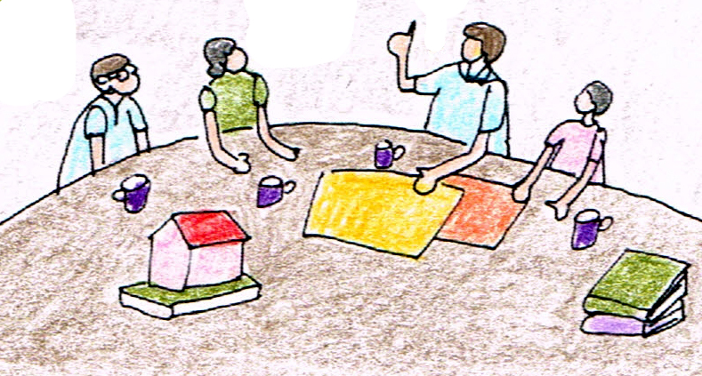
アンテナショップとしての活用
創出された新しいアイデアの実践
目に見えるカタチとしてプロトタイピング
（試作）する
あふれるイメージを表現させる
サポートツールとしての場

Slide 6
おもてなしによる場づくり
ワクワク感を高めること
ホカホカ感を味わえること
参加した感を提供すること
あの人もこの人も主役にすること

Slide 7
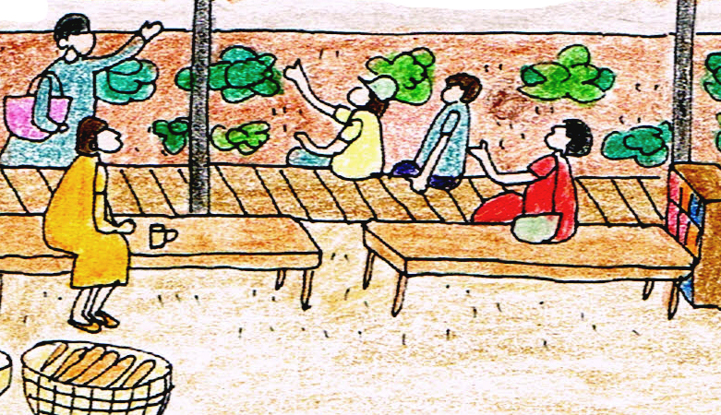
きやまコンシェルジュの養成
基肄城築造1350年を新たなスタートの歳とする
JRウォーキングとの連動
「観光から関係へ」を基軸とする
「きやまぶらり」拠点の位置づけとする
Relational Tourismの確立

Slide 8
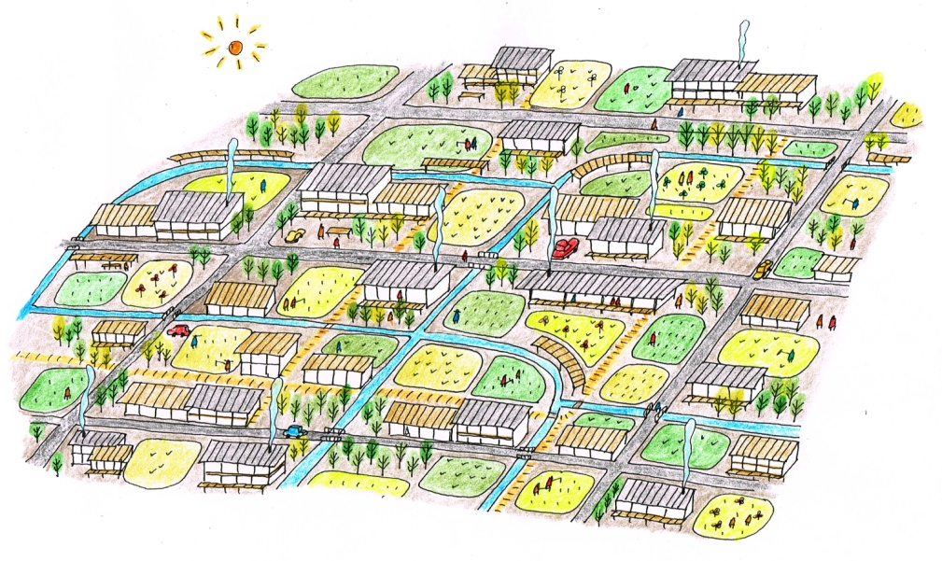
産学地域連携による知（地）の拠点
中心市街地における空き店舗、空き家の再生および
リノベーションを図る調査機関設置
実態調査をおこなう拠点としての機能
佐賀大学都市工学大学院との連携
大学サテライトとしての拠点
6次産業化推進による
地域ブランド創出

Slide 9
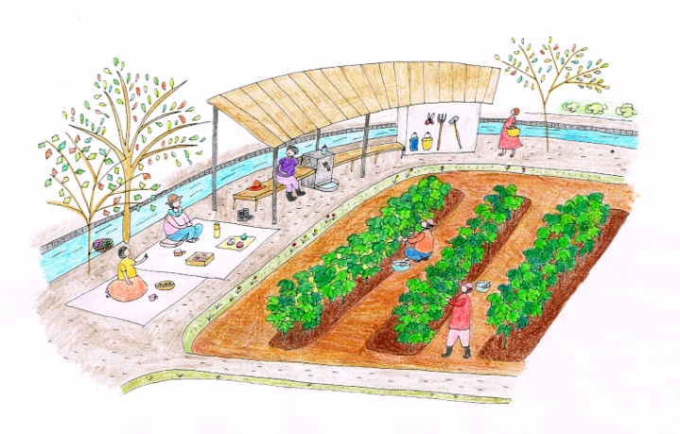
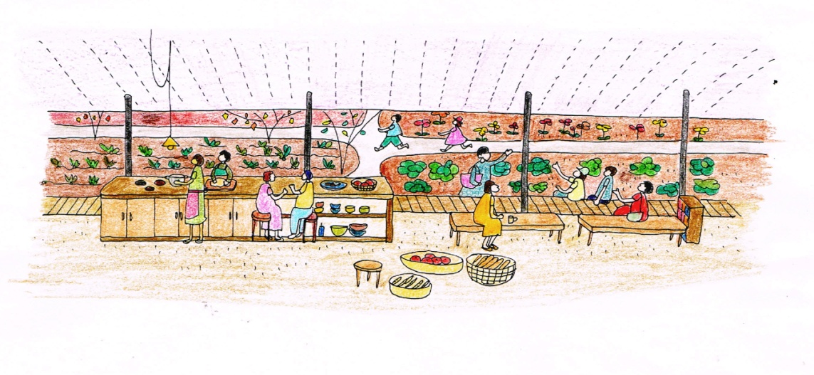
未来のステークホルダーと出会う
地域おこし協力隊の拠点
集落活性化支援員の拠点
20代、30代の特別な場づくり
子どもたちの根っこを育む場所

Slide 10
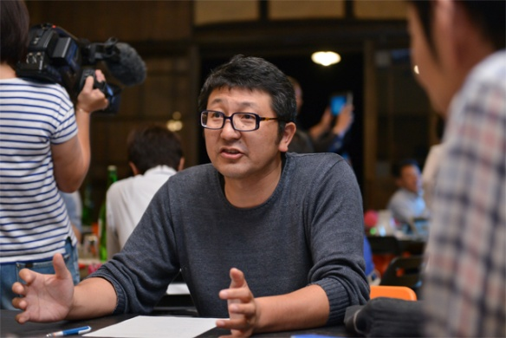
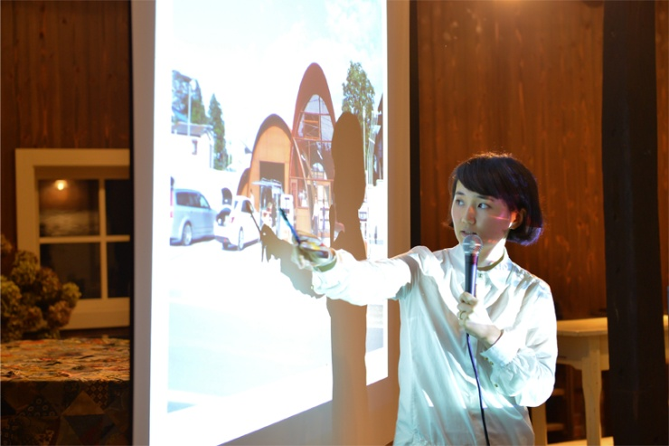
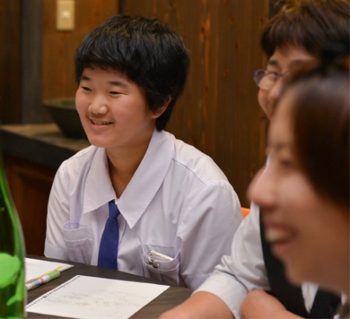
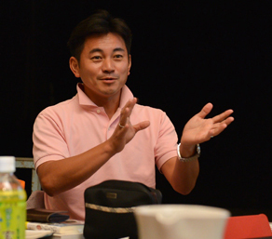
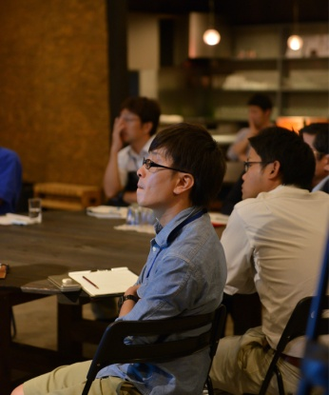
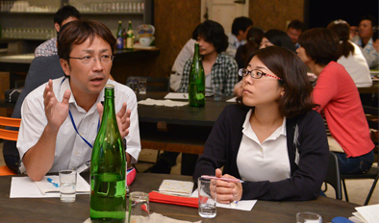
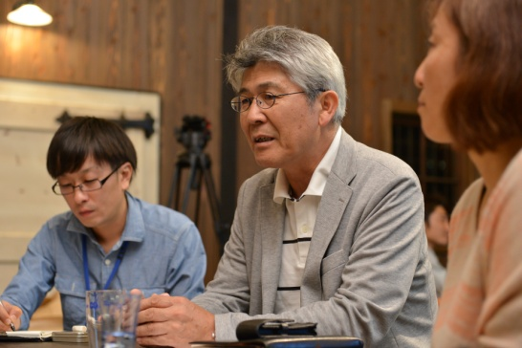
未来の価値を生み出す対話する場

Slide 11
セッションデザインの焦点
①
②
③
④
⑤
SELECT
THEMA
INVITE
DIVERSE
PEOPLE
FACILITATE
DIALOGUE
FOSTER
EXECUTION
PRODUCE
HOSPITALITY
視野を
広げて
テーマを設定
多様性を
確保して
人集め
非日常
経験を
演出
主体性を
引き出す
運営
参加者
全員の
深い気づき
●従来の常識
から離れる
●ステークホルダーに注目する
（専門家、生活者）
●日常を持ち込まない
●テーマへの深い共感を得る
●実行への期待を高める
●過去、未来にスケールを広げテーマを設定
●専門性の違う人を選ぶ
●非日常の経験を演出する
●参加者が互いに認めあう雰囲気をつくる
●アーカイブにて感情を含めた物語を伝える
●社会的なテーマに広げて課題設定
●横断的に人を選ぶ
□思いがけないこと □くつろげる雰囲気
□面白み・遊び
●1つの答えを出すことにこだわらない

Slide 12
コミュニティ中心の経済
１）「市場」からではなく「コミュニティ」から
発想して価値をつくる
２）「組織」からではなく「個のつながり」で
仕事をつくる
３）「組織に囲われた場所」ではなく
「個に開かれた場」が求められる
４）小さな拠点は世代や地域を超えてつながるための
「主体性を持つ場」となる
５）これからの経済は、コミュニティを中心に動く

Slide 13
設計ガイドライン
信頼感のデザイン ・ 多様性のデザイン
関係性のデザイン ・ 全体性のデザイン
可視性のデザイン ・ 安心感のデザイン

